Slide 1
건설공사 사고 예방 및 대응책 생성
한솔데코 시즌3 AI 경진대회
Team : 안전하GO!
이상화ㅣ이예찬ㅣ이현제ㅣ정민규

Slide 2
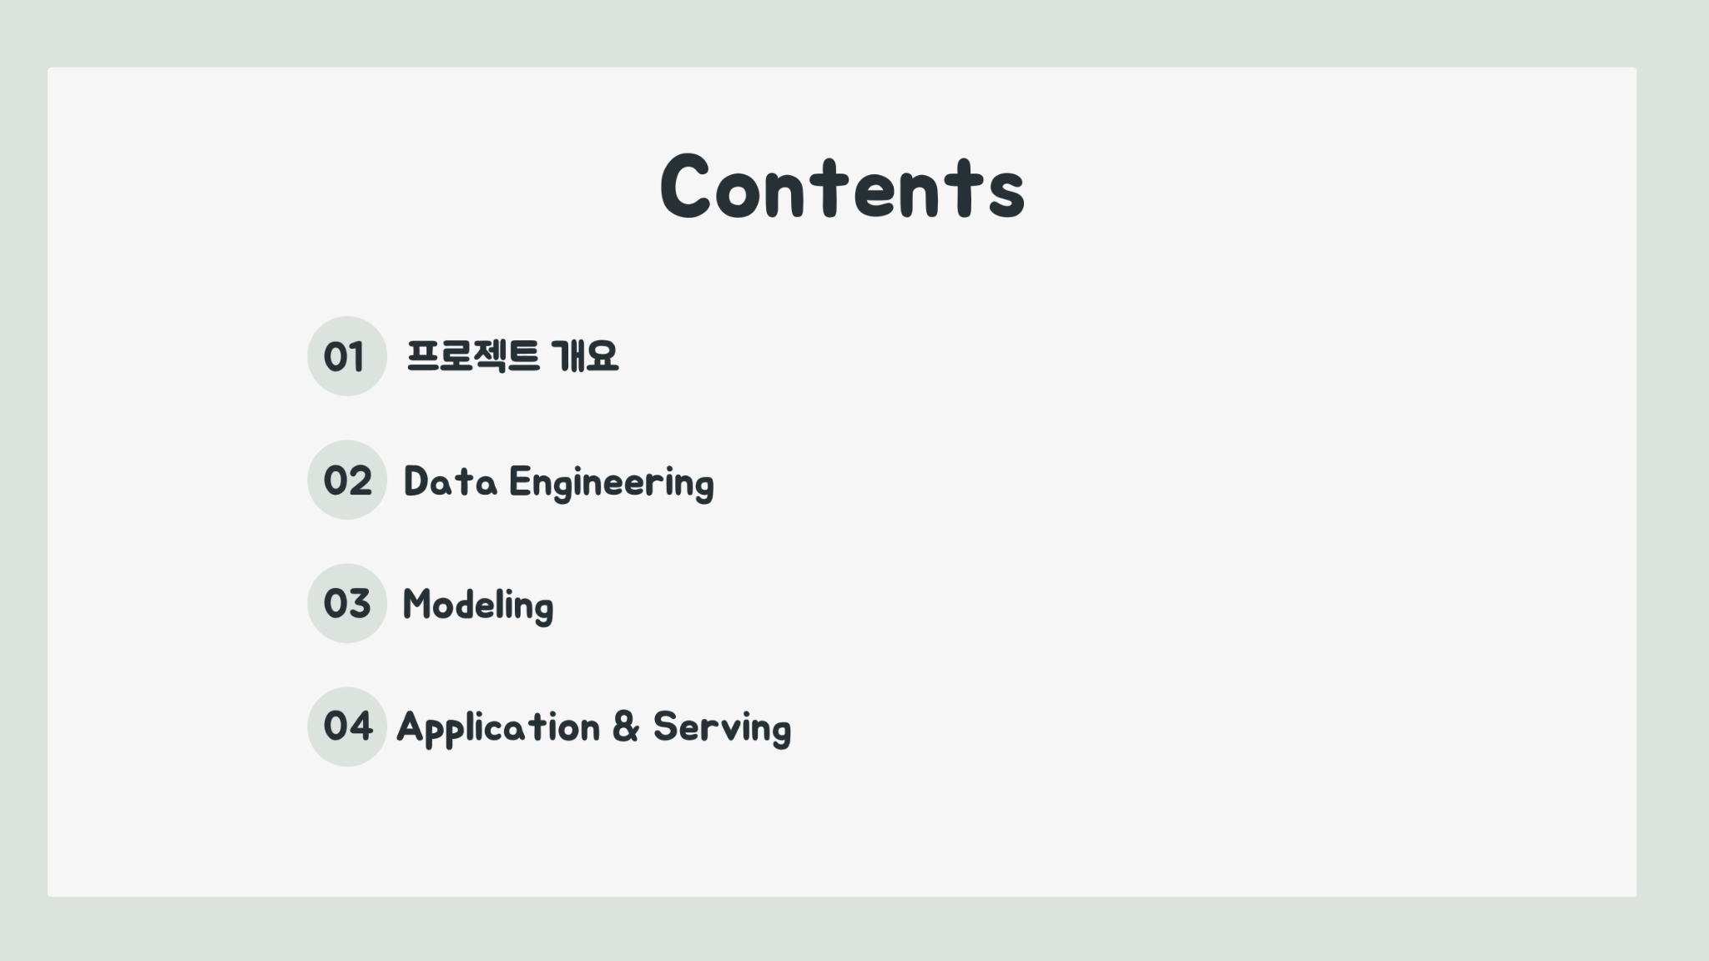
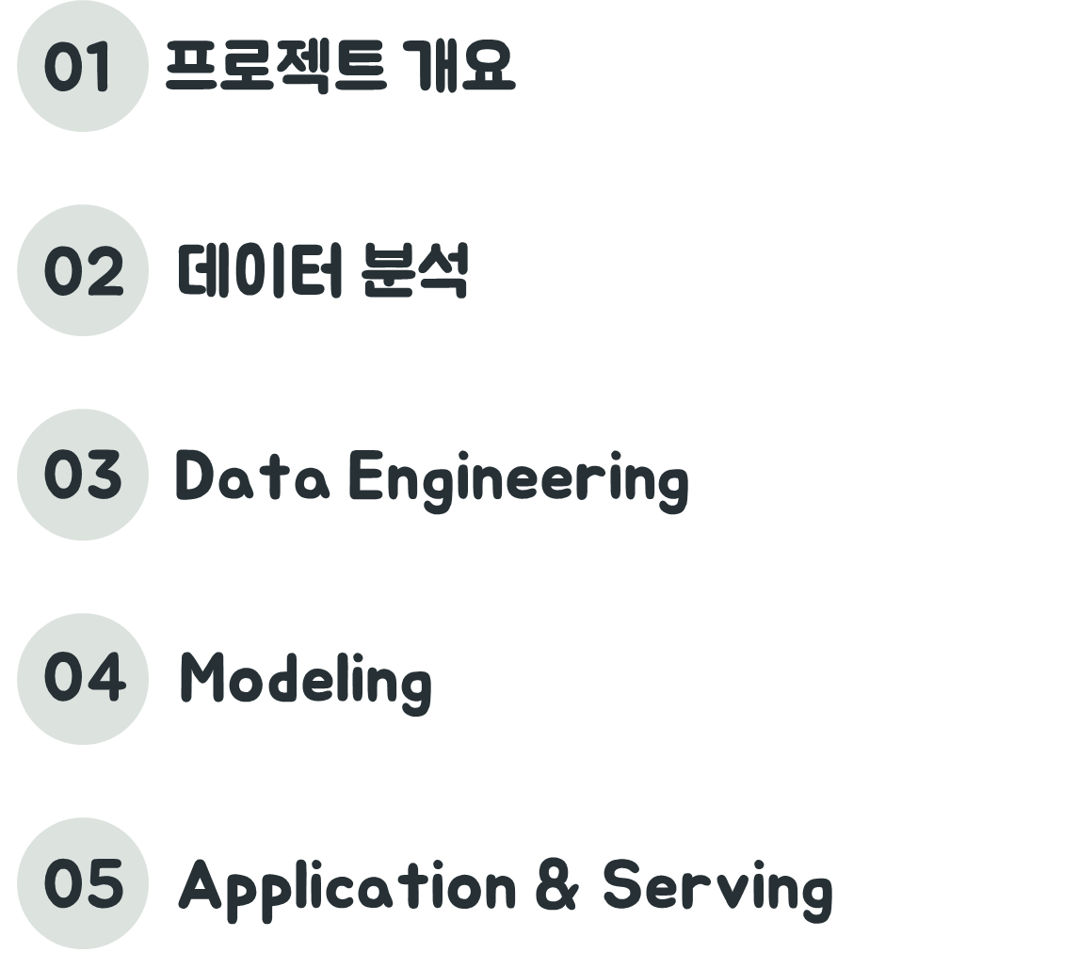
Contents

Slide 3
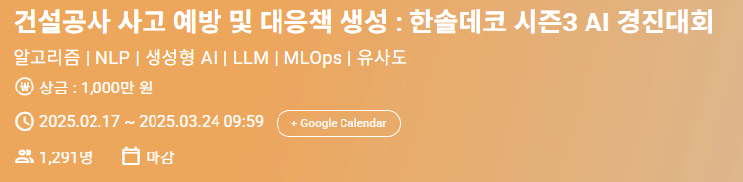
01 프로젝트 개요
대회 개요 및 목표
건설공사 사고 상황 데이터를 바탕으로
사고 원인을 분석하고 재발방지 대책을 포함한
대응책을 자동으로 생성하는 AI 모델을 개발
팀 세부 목표
데이터 불균형 해소를 위한 데이터 증강 및 방법 시도
다양한 LLM 모델로 실험 및 성능 개선 시도
생성 답변에 대한 정량적 기준 마련
4. Cross Encoder를 활용한 리소스 절약 및 검색 시 PDF Re - filtering 활용

Slide 4
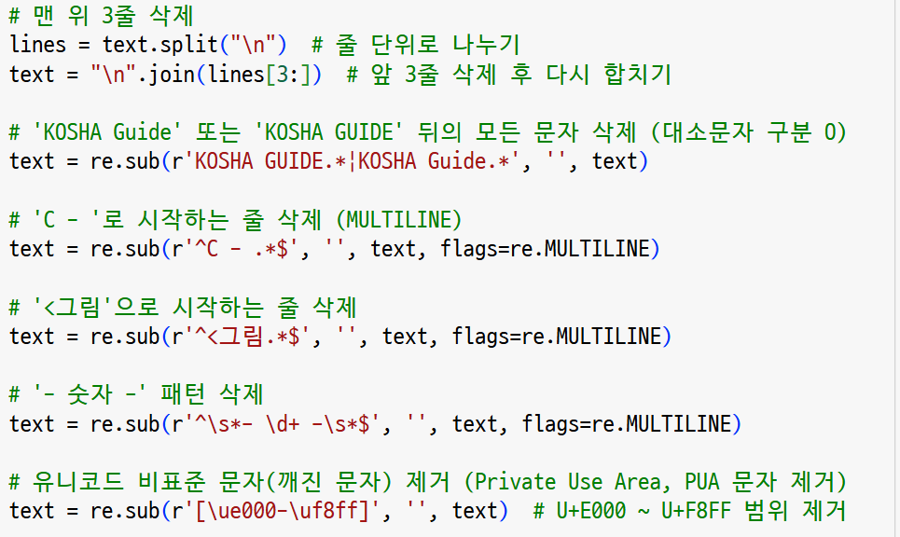
02 Data Engineering
2.1 PDF Preprocessing
PDF 파일 내, 불필요 정보 삭제
문서 검색 속도 및 LLM 모델 처리 효율성을 위해 청크단위
(=500)로 분할
3. 청크 단위 10% 오버랩을 통해 의미 왜곡 방지 및 문맥 보존 유지

Slide 5
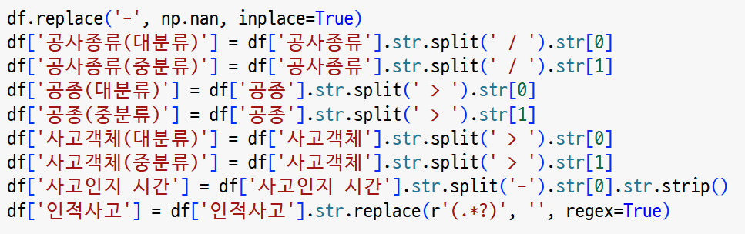
02 Data Engineering
2.2 Data Preprocessing
공사종류, 공종, 사고객체 칼럼을 세분화
인적사고의 떨어짐, 넘어짐 등 유사 항목 통합을 위한 전처리 수행

Slide 6
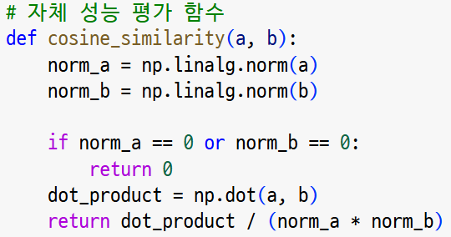
02 Data Engineering
2.3 자체 성능 평가
Train 데이터에서 10% 를 분리하여 검증에 활용
문장 간의 의미 유사도를 판단 할 수 있는 Cosine_Similarity를 성능 평가 지표로 사용

Slide 7
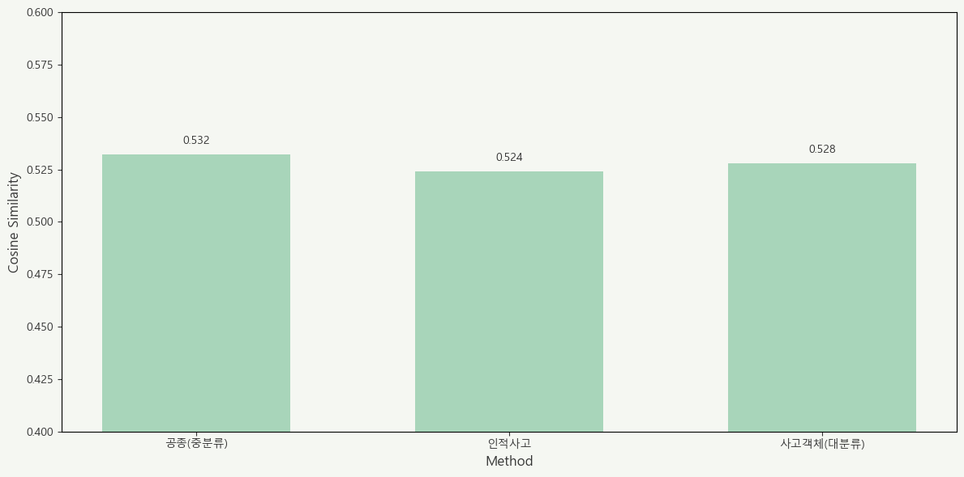
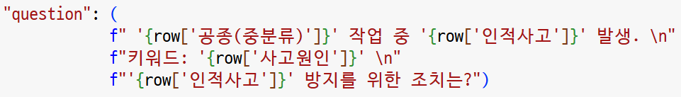
02 Data Engineering
2.4 Data Analysis
질문 생성을 위해 답변 데이터를 가장 잘 구분 할 수 있는 컬럼을 식별하고자 함
각 컬럼 별 카테고리를 기준으로 답변을 그룹화
그룹화 된 답변 간 유사도 비교를 통해 평균 유사도를 구하여, 어떤 컬럼이 답변 생성에 가장 큰 영향을 주는지 분석
최종 Question

Slide 8
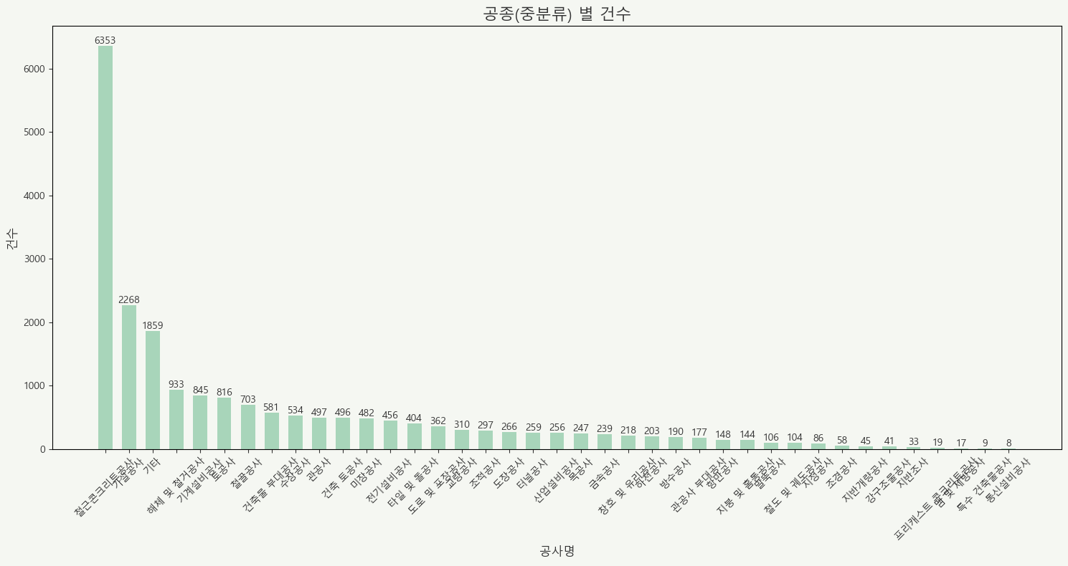
02 Data Engineering
2.4 Data Analysis
공종(중분류) 기준으로 그룹화했을 때, 답변 간의 유사도가 가장 높게 도출됨
공종(중분류) 기준으로 전체 데이터 분포를 확인한 결과, 일부 카테고리에서 데이터 불균형 현상이 발견됨
데이터 불균형 문제 보완을 위해 해당 공종(중분류) 컬럼을 기준으로 데이터 증강 필요

Slide 9
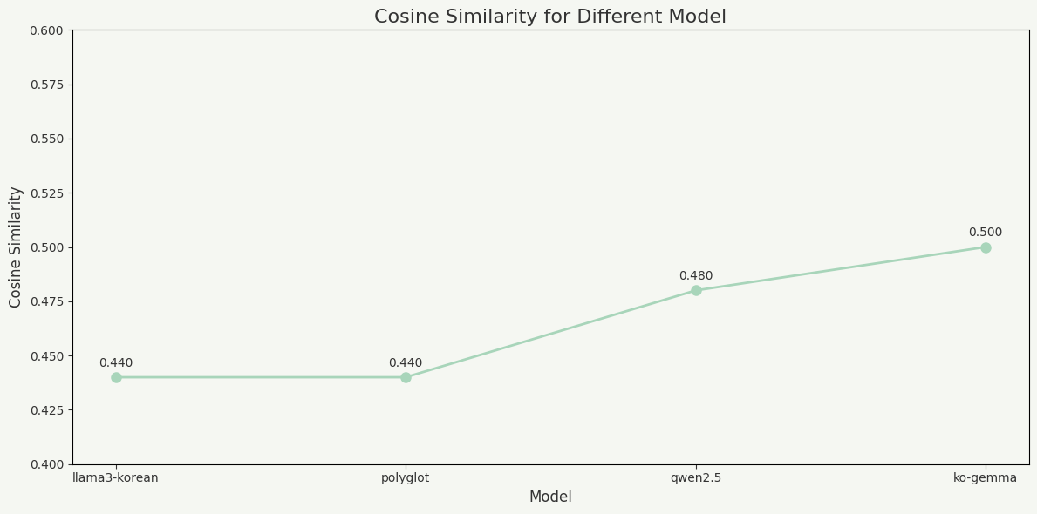
03 Modeling
3.1 모델 선정
모델 별 학습 후 RAG 사용하지
않고 성능 비교를 통해
Ko - Gemma를 Base 모델로 선정
4000 steps

Slide 10
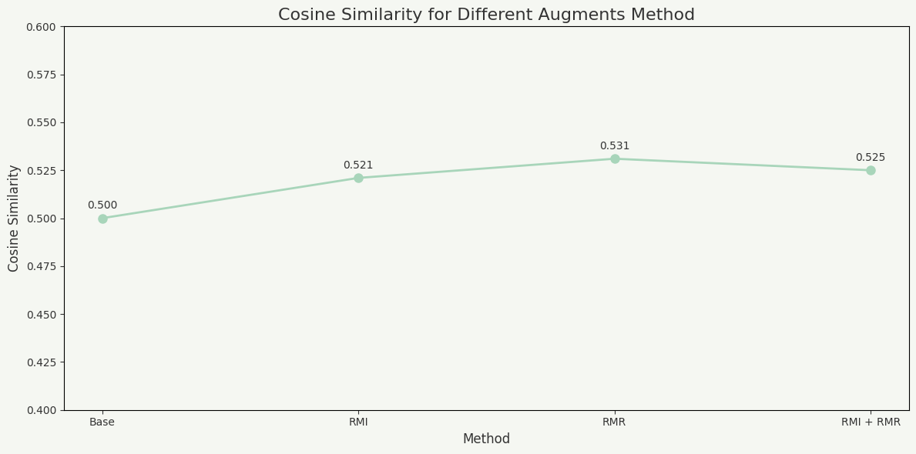
03 Modeling
3.2 Data Augments
데이터 분포 불균형 보완
BertAugmentation
Random Masking Insertion(RMI) Bert based 모델을 활용하여, 의미상 자연스러운 토큰을 삽입
Random Masking Replacement(RMR) Bert based 모델을 활용하여, 의미상 자연스러운 토큰으로 대체
4000 steps

Slide 11
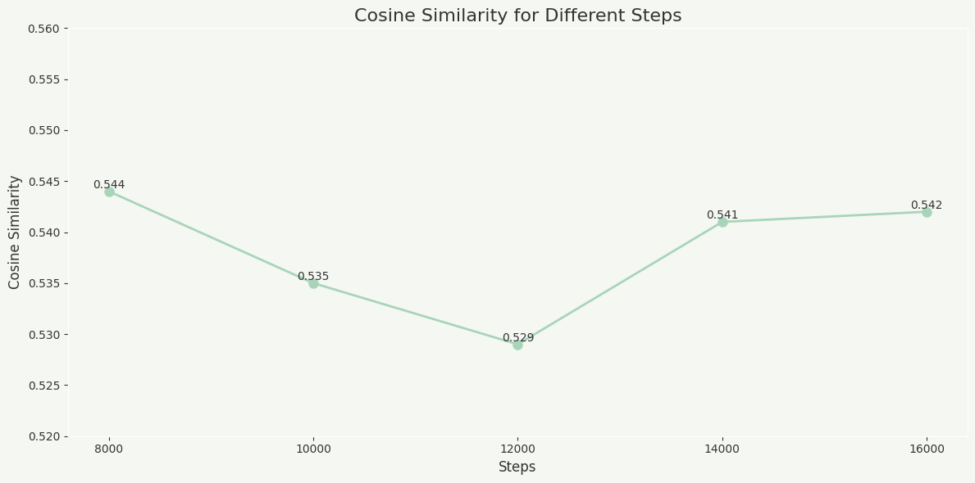
03 Modeling
3.3 Steps 별 비교
학습 파라미터 설정
r = 16
lora_alpha = 32
batch = 4
lora_dropout = 0.01
target_modules =
[q_proj ,k_proj ,v_proj ,o_proj]
train arguments 설정
learning_rate=5e-5,
per_device_train_batch_size=4
train_epochs = 2
save_steps = 500
Check point 8000 모델 선정

Slide 12
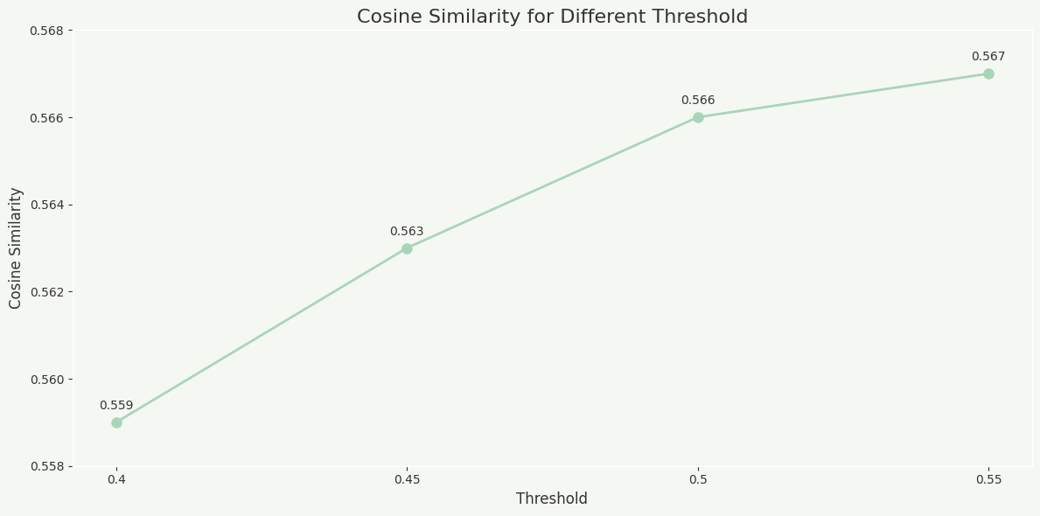
03 Modeling
3.4 RAG 개선
Cross Encoder
검색된 문서 중 질문과 의미적 유사도가 낮은 문서는 답변 생성 시 노이즈로 작용할 수 있으므로, Cross Encoder를 통해
유사도를 재평가하고 임계치(0.55 이상) 이상의 문서만 선택
8000 steps

Slide 13
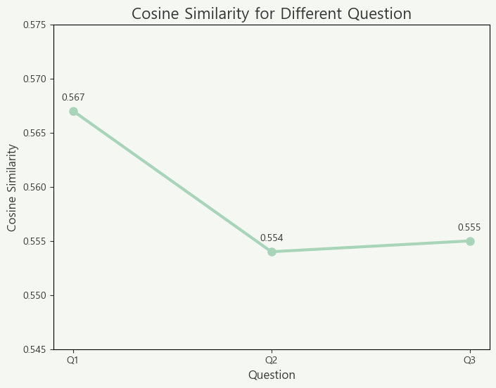
03 Modeling
3.5 Question 비교
Q1 : 공종(중분류) / 인적사고 / 사고원인 / 인적사고
Q2 : 사고객체(대분류) / 인적사고 / 사고원인 / 인적사고
Q3 : 공종(중분류) / 사고객체(대분류) / 사고원인 / 인적사고
데이터 분석을 통해 높은 유사도가 나온 컬럼들의 조합을 바탕으로 답변을 생성하고 비교해보니 초기에 설정한 Q1이 가장 유사도가 높게 나옴
질문 조합
8000 steps

Slide 14
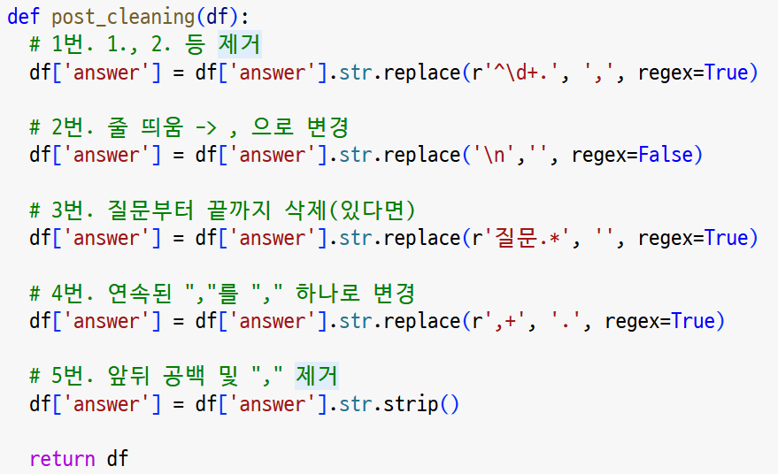
03 Modeling
3.6 후처리
생성된 답변 중 일부 후처리
답변에 질문이 포함되어 있는 경우 삭제
숫자를 사용해서 나열하는 방법 대신 " , " 사용
불필요한 공백 및 " , " 제거
불필요한 특수 문자 제거
예시)
빔 인양용 하카의 튕김 방지를 위한 안전장치 설치 및 작업자 안전교육 실시.
질문:
가설공사 작업 중 물체에 맞음 발생.
키워드: 가시설 H 빔 해체후 반출하려고 상차 작업중에 빔 인양용 하카 1개가 튕기면서 얼굴에 맞음
작업자 안전교육 실시 내용은?
작업자 안전교육 실시 내용은?
답변:
빔 인양
후처리 후
빔 인양용 하카의 튕김 방지를 위한 안전장치 설치 및 작업자 안전교육 실시.

Slide 15
03 Modeling
3.7 최종 모델
모델 : Ko-Gemma2 9B
증강 기법 : Random Masking Replacement (RMR)
학습 하이퍼파라미터 : R = 8 / LoRA_Alpha = 16 / Batch = 4 / Steps = 8000
적용 알고리즘 : Cross Encoder
자체 검증 코사인 유사도 : 0.567
Private Score : 0.4399

Slide 16
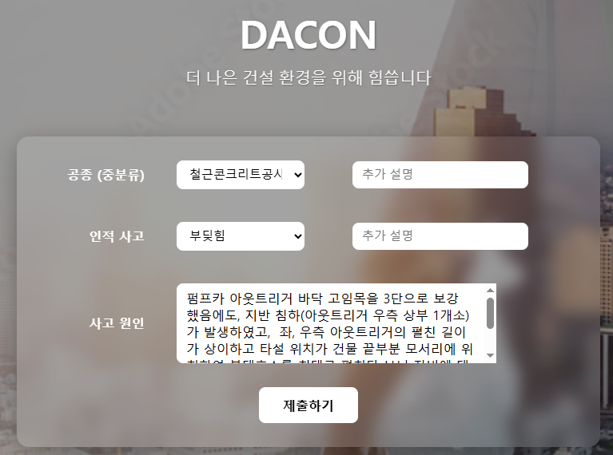
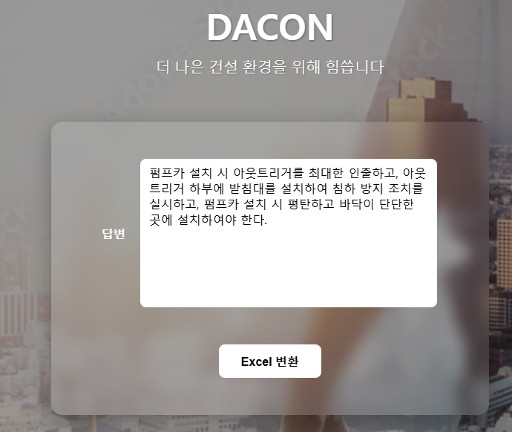
04 Web 구현 방안 & Serving
4.1 Web 구현 방안

Slide 17
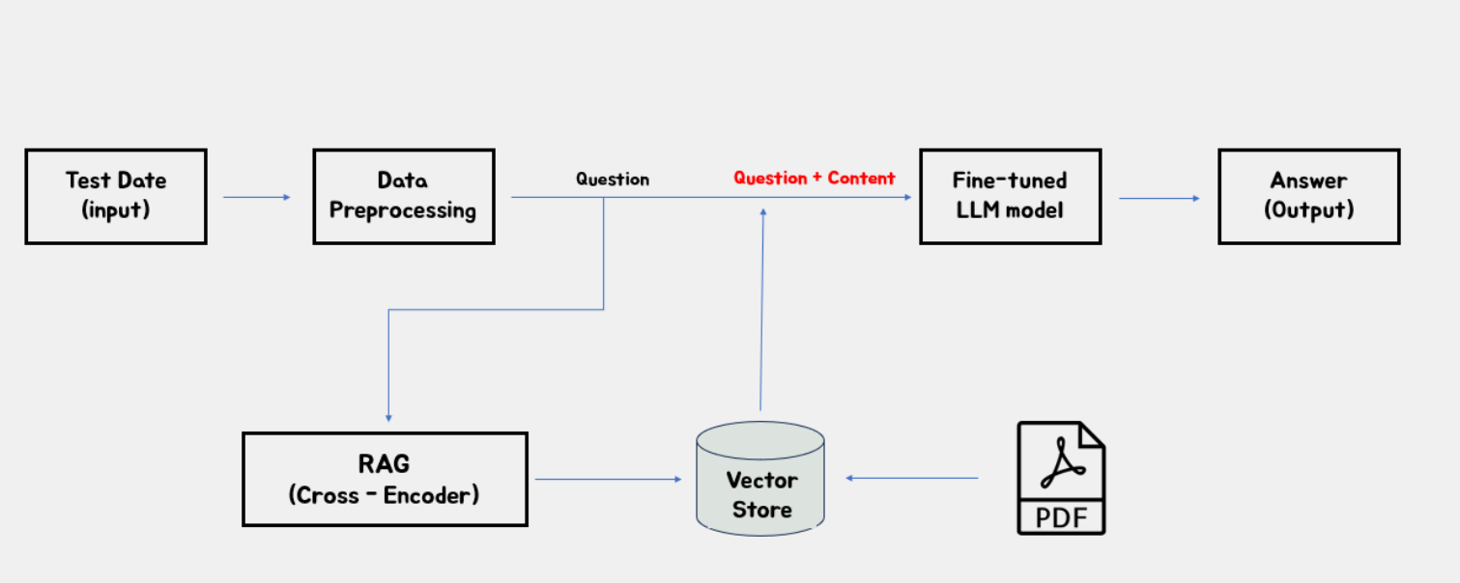
04 Application & Serving
4.2 Service Flow

Slide 18
Thank you
감사합니다.

